Slide 1
Field Project: FGV & SMTR
Estimativa do tempo de chegada dos ônibus no Rio de Janeiro

Slide 2
Equipe:
Almir Fonseca
Aluno de Ciência de Dados
Gustavo Reis
Aluno de Ciência de Dados
Lívia Verly
Aluna de Ciência de dados
Walter Sande
Professor Orientador
Stakeholders:
Fernanda Scovino
Head of Data (SMTR)
Ramon Carnaval
Coordenador de Projetos e
DataLake (Prefeitura do Rio)
Bóris Araújo
DevOp (SMTR)
Patrícia B.C.
Cientista de Dados (Prefeitura do Rio)

Slide 3
Os ônibus no transporte carioca

Slide 4
Ônibus no Rio
Histórico
354 linhas
Fonte: DataRio, 2023

Slide 5
Ônibus no Rio
Histórico
354 linhas
4000 veículos
Fonte: DataRio, 2023

Slide 6
Ônibus no Rio
Histórico
354 linhas
4000 veículos
+640 milhões de passageiros/ano
Fonte: DataRio, 2023

Slide 7


Ônibus no Rio
Histórico
2 a cada 3 passageiros se movimentaram através da frota de ônibus no município do Rio de Janeiro
Fonte: DataRio, 2022

Slide 8
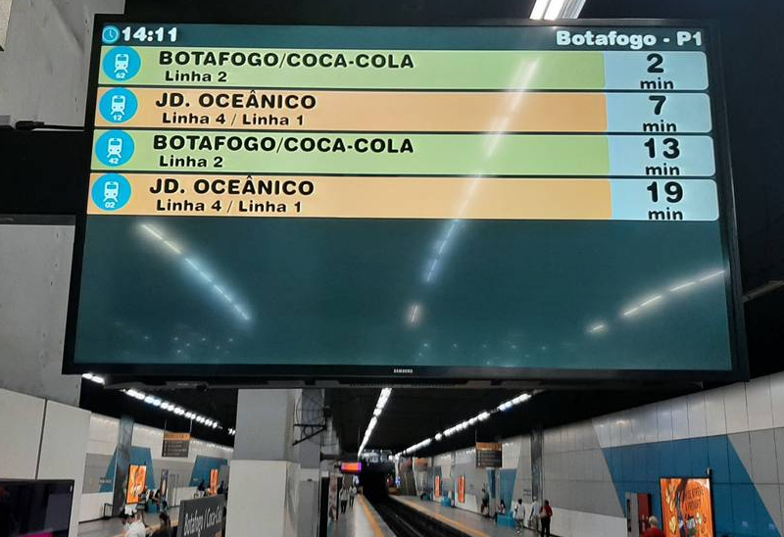
Ônibus no Rio
Estimated Time Of Arrival (ETA)
Melhoria na experiência dos usuários
Otimização da gestão da frota
Aumento da eficiência operacional
No Rio, modais como o MetrôRio, VLT e BRT já exibem essa estimativa.
<https://oglobo.globo.com/rio/metro-muda-de-controlador-mas-passageiros-enfrentam-os-mesmos-problemas-25275223>. Acesso em 18/04/2024

Slide 9
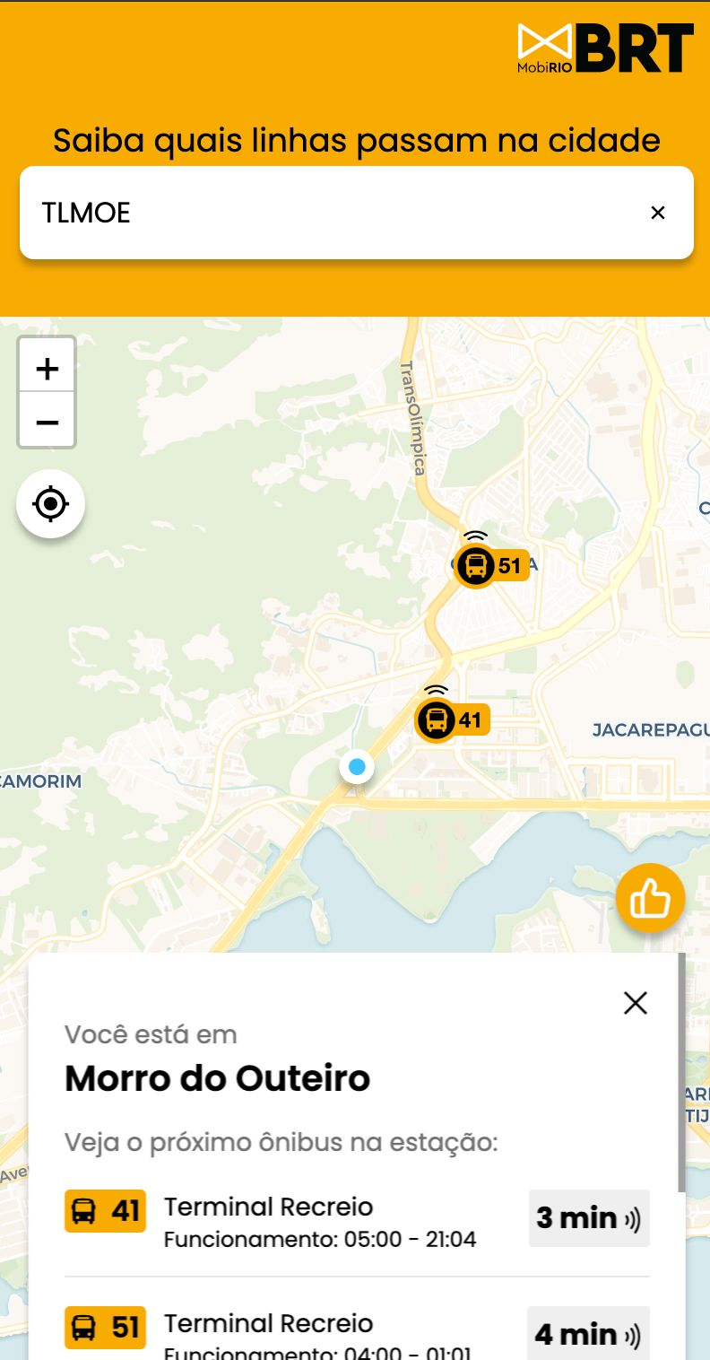
Objetivo
Desenvolver um modelo de predição para o tempo de chegada dos ônibus no Rio de Janeiro, com base nos dados de mobilidade urbana da cidade.
Esse modelo será integrado à plataforma digital mobilidade.rio, assim como já funciona nos BRTs.
Interface da plataforma mobilidade.rio

Slide 10
Os dados e seus desafios

Slide 11
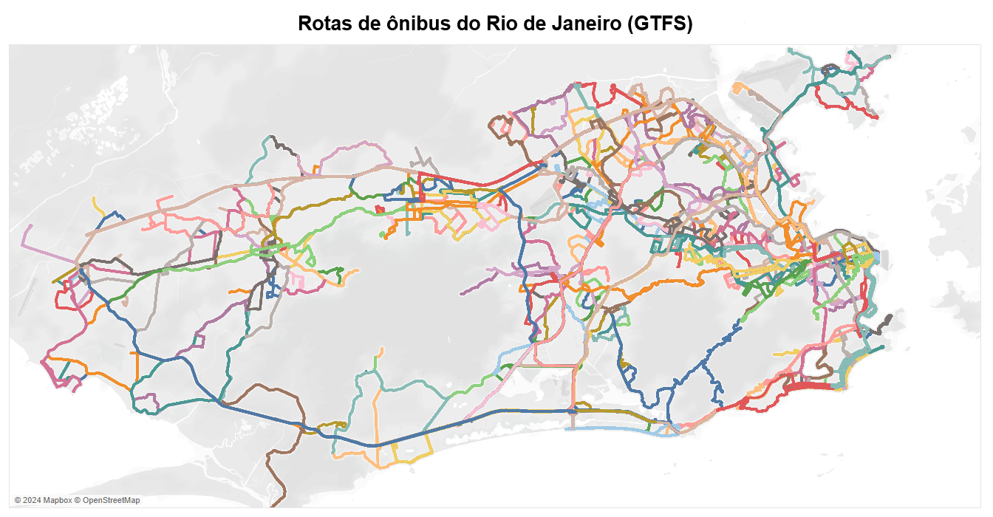
GTFS: General Transit Feed Specification
Exibe o planejamento da malha de ônibus, incluindo rotas, serviços, datas e horários de funcionamento, etc
Informações estáticas, compiladas num conjunto de documentos
Representação das rotas de ônibus do Rio de Janeiro

Slide 12
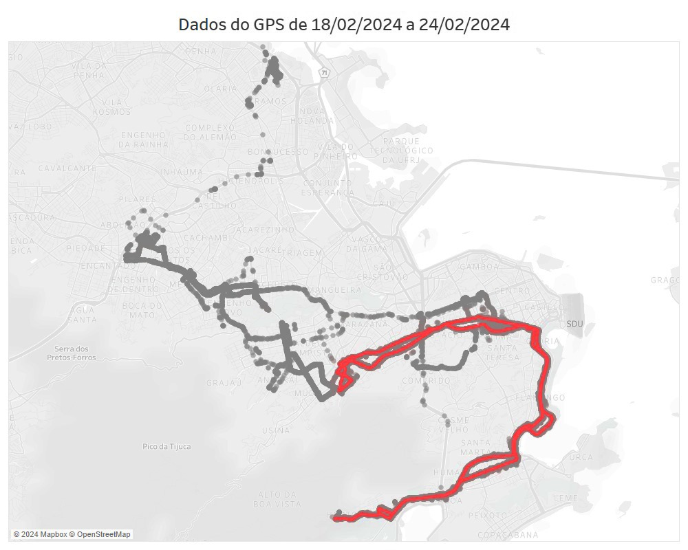
GPS: Global Positioning System
Os ônibus compartilham informações como instante de coleta, identificador, localização, velocidade…
Informações dinâmicas, enviadas em tempo real de 1 a 2 vezes por minuto.
Contudo, nem todos os dados correspondem ao percurso em rota…
Disposição dos dados do GPS dos ônibus da rota 409
(destacada em vermelho) entre 18/02/2024 e 24/02/2024

Slide 13
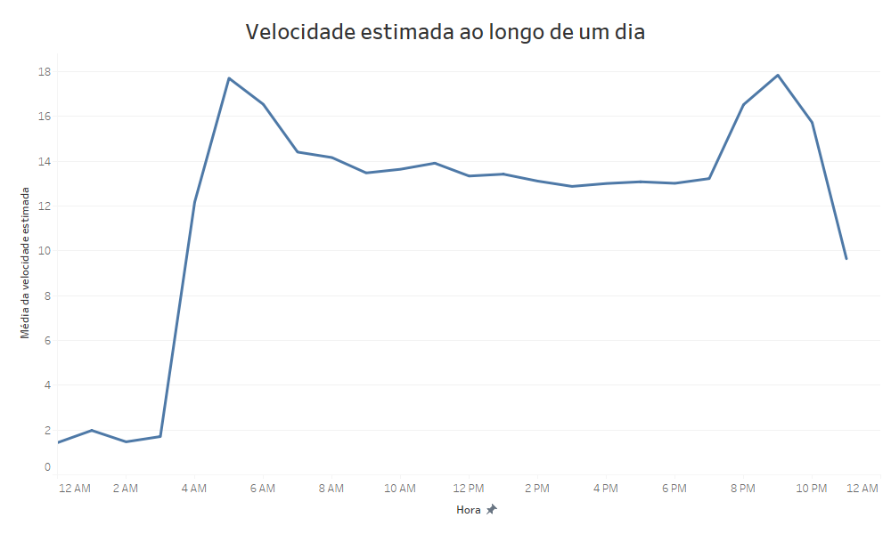
Velocidade média ao longo de um dia
Velocidade estimada média ao longo de um dia para os ônibus da rota 409 (dados de 18/02/2024 e 24/02/2024)

Slide 14
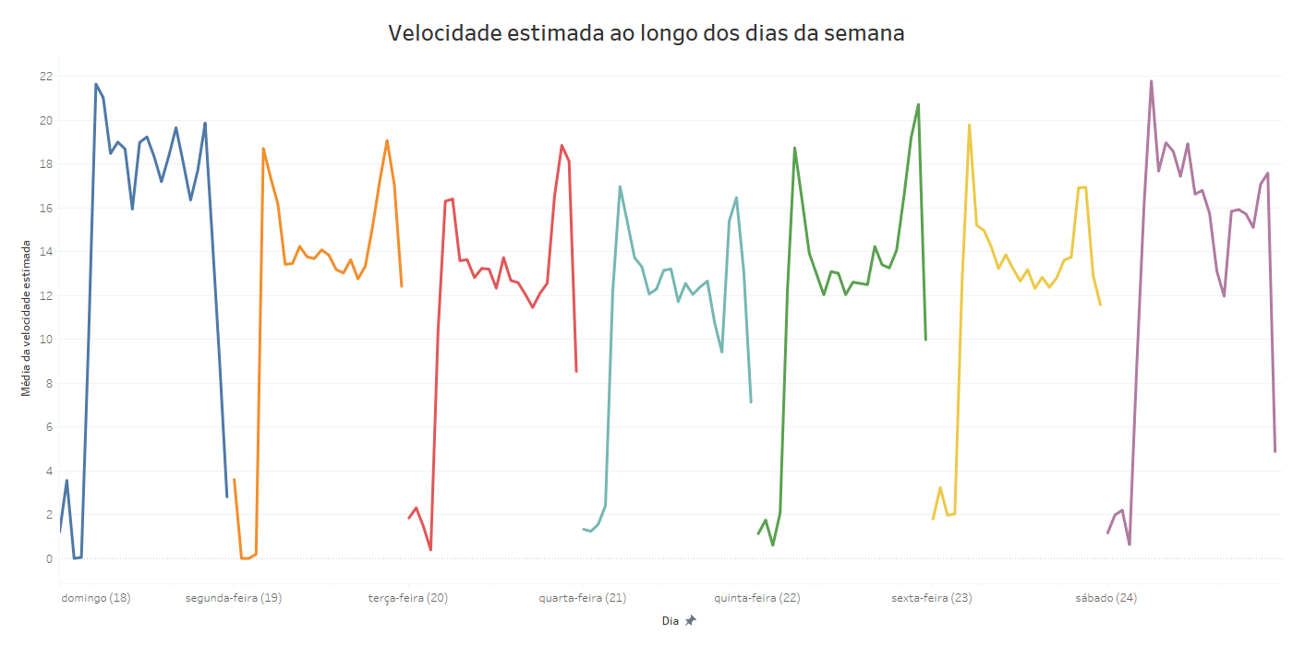
Velocidade média nos dias da semana
Disposição da velocidade estimada média ao longo dos dias da semana para os ônibus da rota 409 (dados de 18/02/2024 e 24/02/2024)

Slide 15
Velocidade média nos dias da semana
Disposição da velocidade estimada média ao longo dos dias da semana para os ônibus da rota 409, destacando os dias da semana em azul e fim de semana em laranja (dados de 18/02/2024 e 24/02/2024)

Slide 16
Tratamento de dados

Slide 17
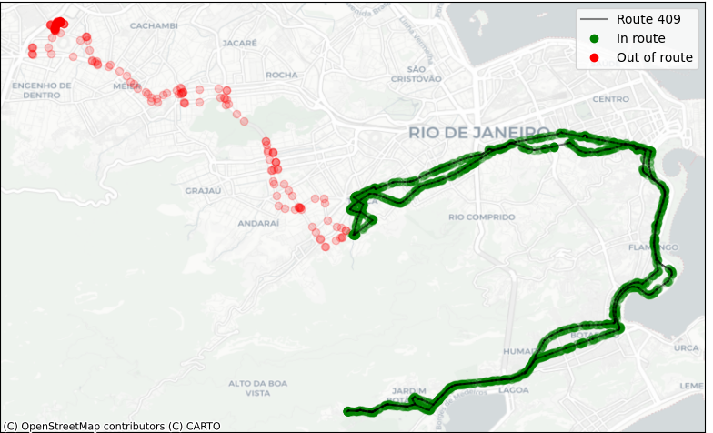
Tratamento dos dados
Filtragem
Diante da existência de muitos pontos de GPS distantes do caminho real da rota, foi necessário realizar uma filtragem desses dados com base na distância projetada na rota.
Classificação dos dados entre “em rota” (verde) e “fora de rota” (vermelho) a partir da distância projetada na rota, com tolerância de 100m

Slide 18
Tratamento dos dados
Feature Engineering
FEATURES ORIGINAIS
Instante da coleta (timestamp)
ID do veículo
Rota
Localização
…
FEATURES DERIVADAS
Sentido de movimento
Última parada
Próxima parada
Arrival Time
…

Slide 19
ETA na academia

Slide 20
Features mais utilizadas
Localizações dos ônibus
Horários de chegada/partida
Pontos de ônibus
Rota
Identificador do Veículo
Direção da viagem (ida/volta)
Automatic Passenger Ticket Issue System (APTIS)*
Velocidade/aceleração média
Tempo de parada nos pontos (Dwell Time)*
Horário (e.g., horários de pico, janelas de 3 horas)
Distância entre as paradas
Índice de condições meteorológicas (e.g., precipitação)
(*) Menor interação com a proposta atual

Slide 21
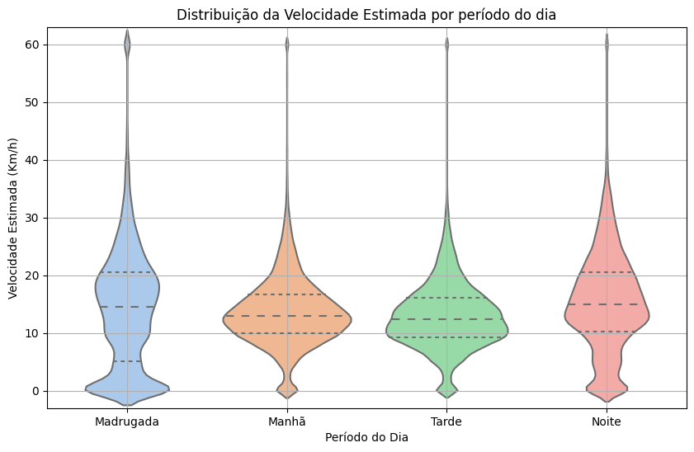
Pré-processamento
Padronização e Normalização
Binned Analysis (Agrupamentos):
Dia da semana
Horário do dia, em janelas (de 6 horas, por exemplo) ou em períodos (morning peak, morning off-peak, evening peak…)
Região (Centro / Zona Norte / …)
Distribuição da velocidade estimada ao longo do dia, dividida em janelas de 6 horas (0-6hrs; 6-12hrs; 12-18hrs; 18-24hrs)

Slide 22
Predição
Modelos populares
Os modelos mais mencionados na literatura são:
Regressão
Séries Temporais
Kalman Filter
Support Vector Machines (SVMs)
Artificial Neural Networks (ANNs)
Recurrent Neural Networks (RNNs)

Slide 23
Predição
Modelos populares
Regressão
RNNs
Os modelos mais mencionados na literatura são:
Regressão
Séries Temporais
Kalman Filter
Support Vector Machines (SVMs)
Artificial Neural Networks (ANNs)
Recurrent Neural Networks (RNNs)
Simplicidade
Interpretabilidade
Não capturam relações complexas não lineares de forma eficiente
Aplicação limitada sobre features altamente correlacionadas
Eficientes na análise de dados temporais
Reconhecem padrões num passado próximo ou remoto (e.g., LSTMs)
Alto custo computacional
Treinamento e escolha de hiperparâmetros sensível

Slide 24
Próximos passos

Slide 25

Próximos Passos
Aprimorar a análise exploratória para um conjunto maior de dados e covariáveis
Construir conjunto de dados de validação
Teste de modelos: Regressão Linear e RNNs

Slide 26
Obrigado pela atenção!
Alguma Dúvida?

